Slide 1
Пути развития профессиональной компетентности педагога дополнительного образования
Ситник Лиана Робертовна
заведующий сектором научно-исследовательской и инновационной деятельности, старший методист ГЦРДО ГБНОУ «СПБ ГДТЮ», к.п.н.

Slide 2
Профессиональная компетентность
Компетентность - это не просто обладание знаниями, в большей степени способность, потенциальная готовность решать производственные задачи со знанием дела.
Профессиональные компетенции - специальные знания и навыки, необходимые для выполнения функциональных задач работниками конкретной профессии, и отвечающие на вопрос: «Что сотрудник должен знать и уметь для решения рабочих задач?»
Профессиональная компетентность ПДО формируется из отдельных компетенций, прописанных в Профессиональном стандарте педагога дополнительного образования детей и взрослых
Формирование и развитие профессиональной компетентности – постоянный процесс профессионального совершенствования работника

Slide 3
Непрерывный профессиональный рост
(образование через всю жизнь)
Траектории профессионального развития
Индивидуальный профессиональный маршрут

Slide 5
Траектории профессионального развития
Освоение дополнительных профессиональных программ:
Повышение квалификации (16-250 часов)
Профессиональная переподготовка (от 250 часов)
Профессиональные и экспертные сообщества (ГУМО и др.)
Самообразование
Участие в педагогических мероприятиях (НПК, семинары, мастер-классы, мастерские и пр.)
Педагогические и профессиональные конкурсы
Открытые занятия
Публикации

Slide 6
Профессиональная переподготовка
Профессиона́льная переподгото́вка — вид дополнительной профессиональной программы. Завершение программы подтверждается выдачей диплома о профессиональной переподготовке и присвоением новой квалификации.
Программы переподготовки - это дополнительные профессиональные программы обучения, которые позволяют за короткое время (от 250 до 2000 академических часов) освоить новую специальность.
Задача профессиональной переподготовки – обучить новым навыкам и компетенциям, необходимым для выполнения новой трудовой деятельности. Профессиональная переподготовка доступна тем, кто имеет высшее или среднее профессиональное образование.

Slide 7
Повышение квалификации по ДПП ПК
Это программы дополнительного профессионального образования. Закон об образовании (272 ФЗ, ст. 76) определяет, что ДПО направлено на удовлетворение образовательных и профессиональных потребностей, профессиональное развитие человека, обеспечение соответствия его квалификации меняющимся условиям профессиональной деятельности и социальной среды.
Программа повышения квалификации направлена на совершенствование и (или) получение новой компетенции, необходимой для профессиональной деятельности, и (или) повышение профессионального уровня в рамках имеющейся квалификации. Целью повышения квалификации специалистов является обновление их знаний по профессиональной деятельности.
Значение повышения квалификации – совершенствование профессиональной компетентности специалиста.

Slide 8
Повышение квалификации по ДПП ПК
План-заказ Комитета по образованию на повышение квалификации и профессиональную переподготовку руководящих и педагогических кадров образовательных учреждений, находящихся в ведении Комитета по образованию и администраций районов Санкт-Петербурга, содержит ежегодно 150-160 ДПП ПК.
На 2022 год утверждены 168 ДПП ПК для 9 ОУ, выполняющих ГЗ на повышение квалификации (42 ДПП ПК – ГБНОУ «СПБ ГДТЮ»)

Slide 9
Повышение квалификации по ДПП ПК
Периодичность обучения устанавливает работодатель своими внутренними локальными актами. Внеочередное повышение квалификации работников работодатель вправе проводить исходя из потребностей организации. Периодичность обучения по программам ДПО закреплена и в отраслевых постановлениях.
Например, педагогические работники обязаны проходить повышение квалификации не реже 1 раза в 3 года (Профессиональный стандарт ПДО детей и взрослых, Приказ Министерства образования и науки Российской Федерации (Минобрнауки России) от 1 июля 2013 г. N 499 г. Москва "Об утверждении Порядка организации и осуществления образовательной деятельности по дополнительным профессиональным программам», ФЗ-273 «Об образовании в Российской Федерации»).
К освоению дополнительных профессиональных программ допускаются: лица, имеющие среднее профессиональное и (или) высшее образование; лица, получающие среднее профессиональное и (или) высшее образование.

Slide 10
Повышение квалификации в ГБНОУ «СПБ ГДТЮ»
42 дополнительные профессиональные программы повышения квалификации в год
От 18 до 72 часов
Общепедагогические и узкопрофильные программы
Удобное расписание занятий
Возможность выбора сроков обучения (октябрь-декабрь /январь-май)
Для совместителей возможность повышения квалификации по двум должностям
Обучение на бюджетной основе
Удостоверение установленного образца
Более 1050 слушателей ежегодно
! NEW Персонифицированная модель повышения квалификации
Программы по 36 часов
Дополнительные места сверх Плана-заказа
Группы до 24 человек

Slide 11
Повышение квалификации в ГБНОУ «СПБ ГДТЮ»
Программы для начинающих и уверенных педагогов:
Педагогические основы профессиональной деятельности педагога дополнительного образования (36 часов)
Профессиональный маршрут педагога дополнительного образования: актуальные направления и эффективные способы формирования (72 часа)
Основы педагогического взаимодействия в дополнительном образовании (72 часа)
Механизмы преодоления профессионального выгорания педагогов (36 часов)
И многие другие…

Slide 12
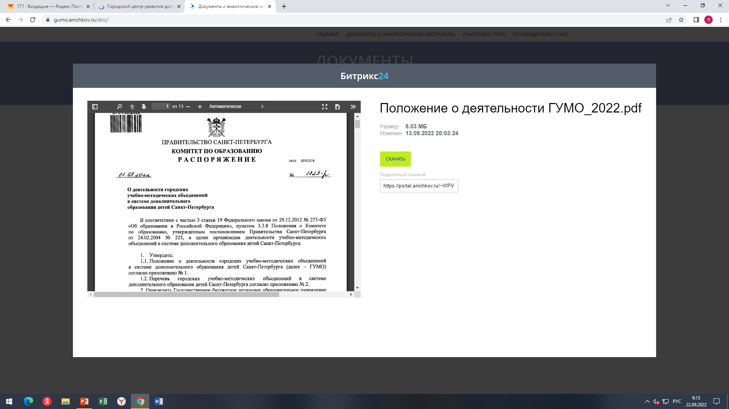
ГУМО – городские учебно-методические объединения

Slide 13
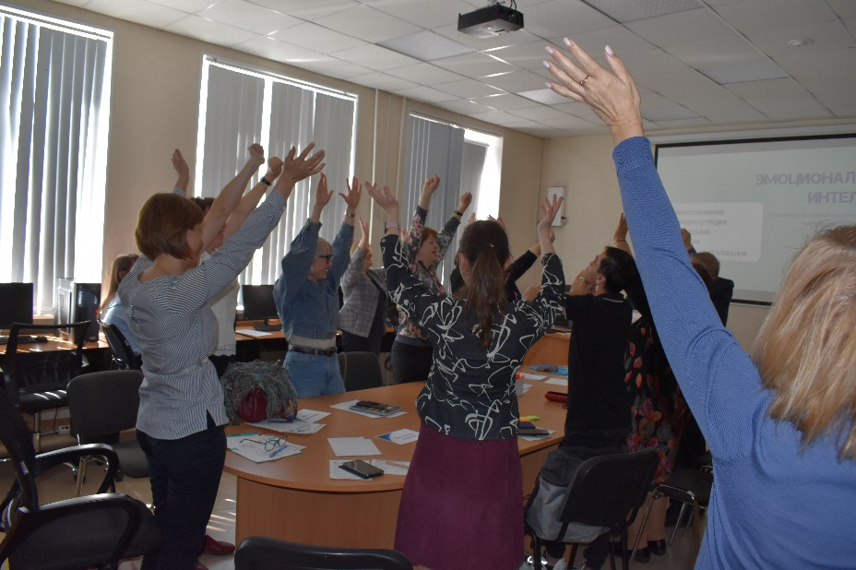
Самообразование
Цифровые ресурсы
Специальная литература (по педагогике, психологии, направлению деятельности)
НПК, семинары, вебинары и др.
Посещение мастер-классов, открытых занятий и пр. своих коллег
Самообразование – это целенаправленная работа педагога по расширению и углублению своих теоретических знаний, совершенствованию имеющихся и приобретению новых профессиональных навыков и умений в свете современных требований педагогической и психологической наук.

Slide 14
Самообразование
Интернет-ресурсы
Информационный ресурсный центр по научной и практической психологии «ПСИ-ФАКТОР» [Электронный ресурс]. URL: http://psyfactor.org/
Информационный портал «Единое окно доступа к образовательным ресурсам». URL: http://window.edu.ru/portals
База профессиональных данных «Мир психологии» [Электронный ресурс]. URL: http://psychology.net.ru/
Электронно-библиотечная система IPRbooks [Электронный ресурс]. URL: http://www.iprbookshop.ru/
Официальный сайт Министерства образования и науки РФ. URL: http://xn--80abucjiibhv9a.xn--p1ai/
Федеральный портал «Российское образование». URL: http://www.edu.ru/
Информационный портал «Менеджер образования». URL: http://www.menobr.ru/.
Информационный портал «Петербургское образование». URL: http://petersburgedu.ru/index.php?attempt=2
«Директор по персоналу» практический журнал по управлению персоналом. URL: http://www.hr-director.ru/
Научная электронная библиотека. URL: http://elibrary.ru/defaultx.asp
Педагогический сайт. URL: http://future4you.ru/
Ресурсы образования: портал информационной поддержки специалистов дошкольного образования. URL: http://www.resobr.ru/materials/46/42800/

Slide 15
Самообразование
Электронные каталоги:
Российской национальной библиотеки
Российской государственной библиотеки
Базы данных:
ГНПБУ – Гос. научной педагогической библиотеки им. Ушинского
АРБИКОН – Ассоциации региональных библиотечных консорциумов
e-LIBRARY — научная электронная библиотека Российского фонда фундаментальных исследований.

Slide 16
Самообразование
Периодические Интернет-издания:
Журнал «Администратор образования» http://www.ovd.com.ru/
Журнал «Вестник образования» http://www.vestnik.edu.ru/
Журналы: «Менеджмент в России и за рубежом», «Конфликтология», «Мир психологии», «Вопросы психологии».
Учительская газета http://www.ug.ru/
Журнал «Дополнительное образование и воспитание» http://pressa.ru/izdanie/12402#
Всероссийский Интернет-педсовет http://pedsovet.org/

Slide 17
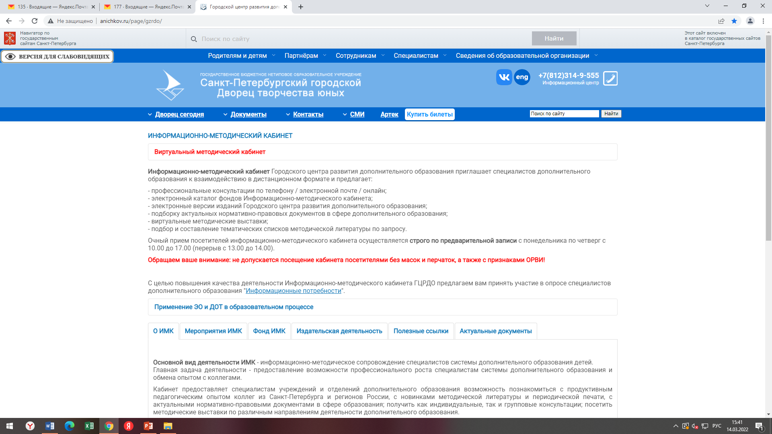
Виртуальный методический кабинет Городского центра развития дополнительного образования
это открытое информационно-образовательное пространство, созданное для специалистов системы дополнительного образования детей с целью повышения доступности и открытости информации, возможности оперативного знакомства с передовым педагогическим опытом коллег из Санкт-Петербурга и регионов России, с новинками методической литературы, изучения образовательного контента и трансляции своего педагогического опыта
http://www.anichkov.ru/page/gzrdo/

Slide 20
Контакты
Кабинет повышения квалификации
Городского центра развития дополнительного образования
ГБНОУ «СПБ ГДТЮ»
(812)314-42-12
kpk@anichkov.ru
Приглашаем к сотрудничеству!

